Slide 1
移动端web开发调试
fishine
imweb team

Slide 2
两个问题
    1、使用本地文件
    2、远程调试

Slide 3




使用本地文件
Proxy

Slide 4
代理工具
    1、fiddler + willow (windows)
    2、feproxy (node/linux、mac)

Slide 5
fiddler +
    1、rule
    2、host
    3、extension

Slide 6
远程调试
    1、Android 4.4 inspect
    2、Weinre…

Slide 7

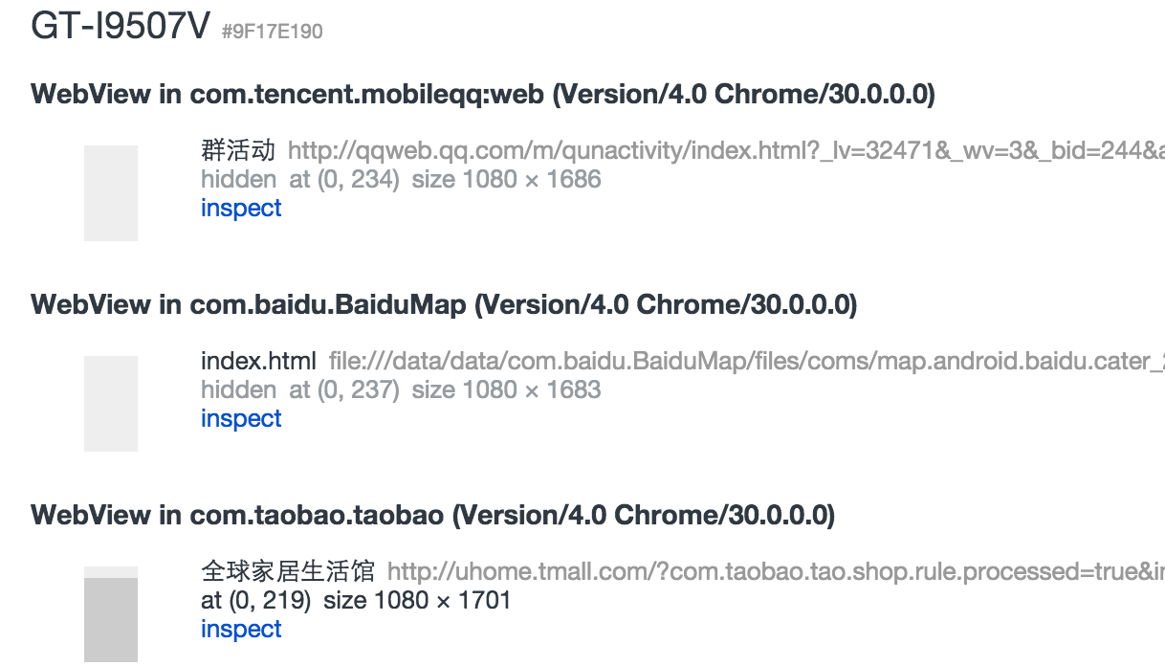
Xposed开启debug

Slide 8
IOS safari调试

